Slide 1

01
jpeg码流 解码模块 代码及仿真分析

Slide 2
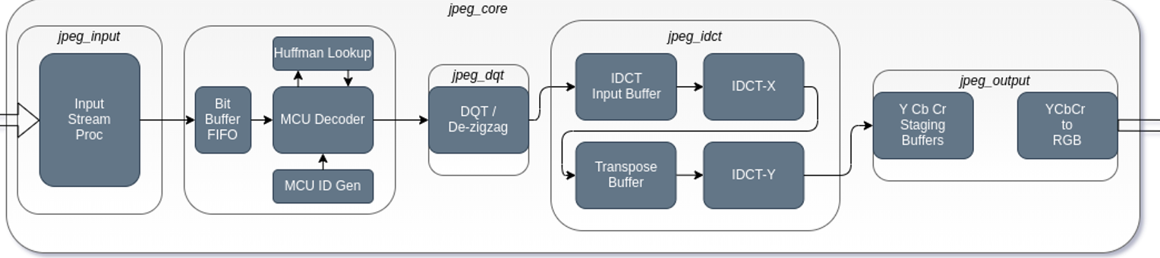

Slide 3
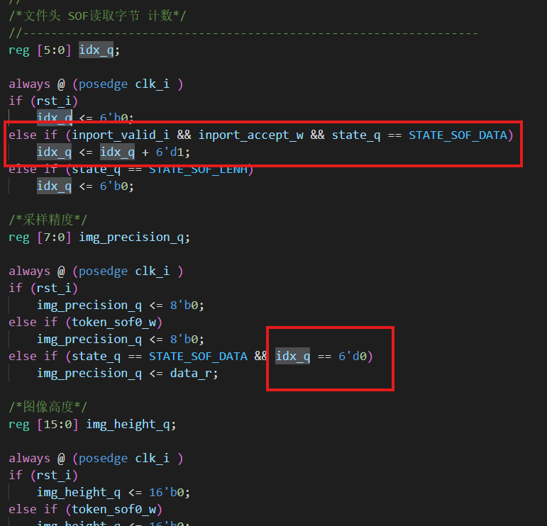
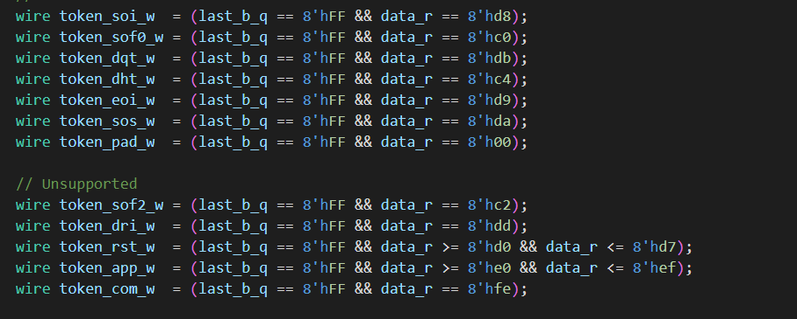
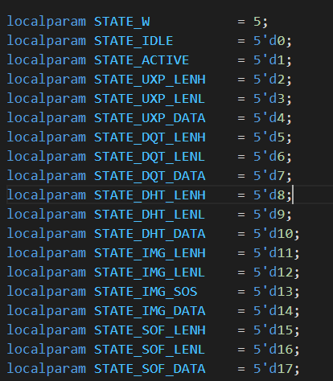
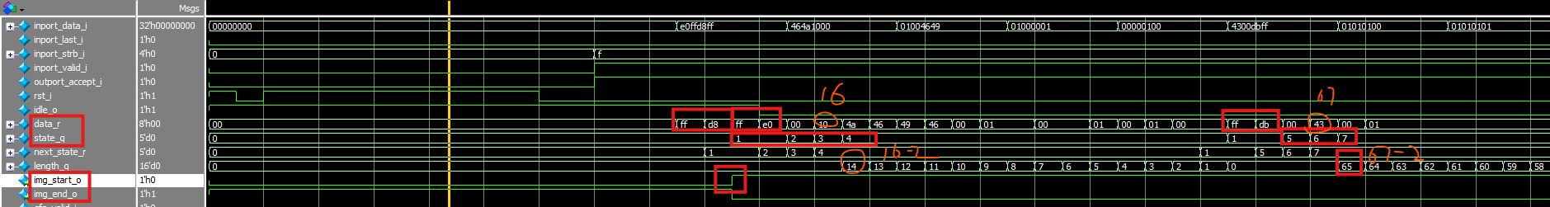
研究方法与过程
jpeg_input :
有data_r和last_b_q 每次可以处理两个字节，便于标志位的识别
状态机（LENH、LENL、DATA）实现内部码流控制
位置计数器， 解析SOF采样精度、图像高宽、色彩通道数、水平采样因子，垂直采样因子

Slide 4
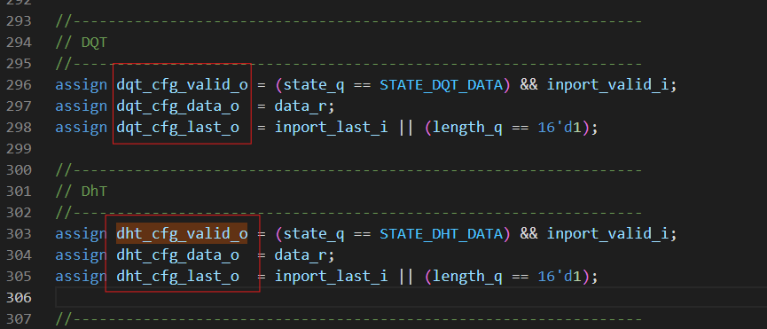
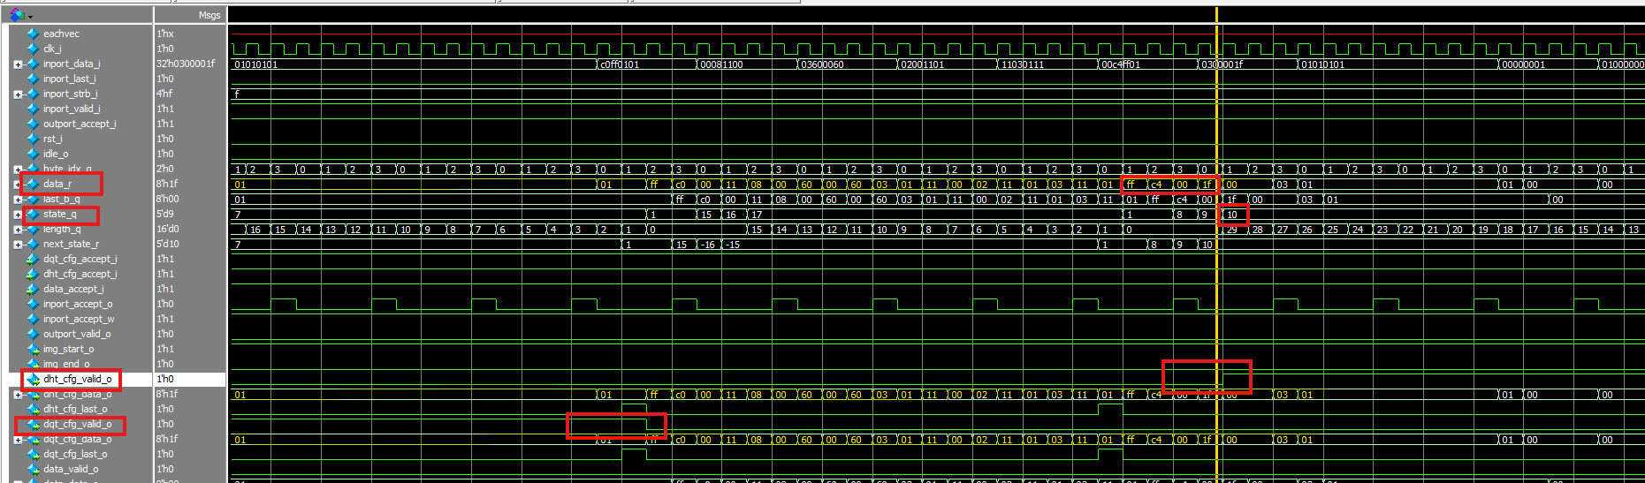
研究方法与过程
2. jpeg_dht：
2.1 与其他模块的协作
1.和jpeg_input 模块的协作：数据接口一直连着，靠valid接口电平使能数据流分析

Slide 5
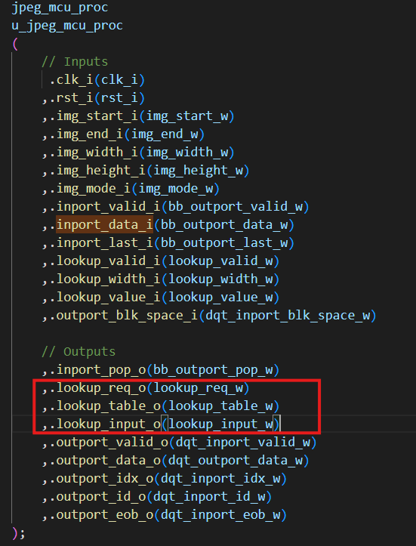
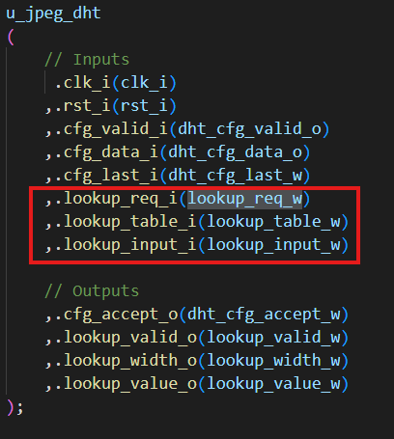
研究方法与过程
2. jpeg_dht：
2.1 与其他模块的协作
2. jpeg_dht模块负责解析文件头
FFC4部分，并构建Huffman码表
为jpeg_mcu_proc模块解析SOS
图像数据块部分提供huffman解码

Slide 6
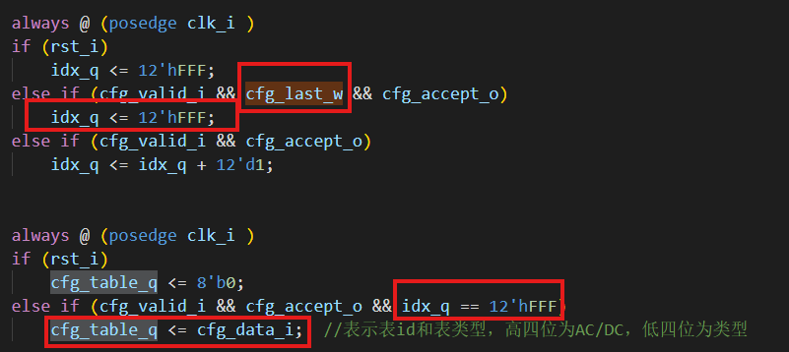
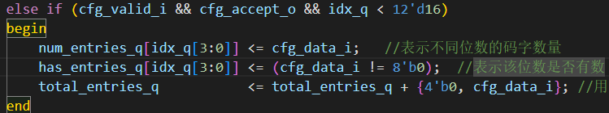
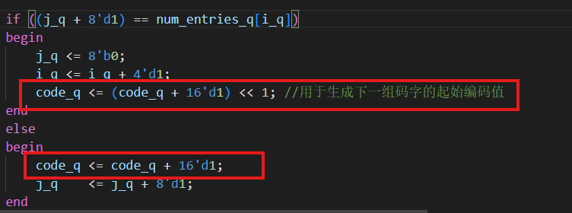
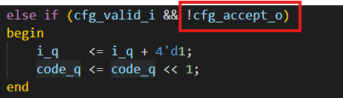
研究方法与过程
2. jpeg_dht：
2.2.可写哈夫曼表构建过程：
1.表号
2.位码的读取：
total_entries_q(12bit) 记录总个数
3.值码的解析：
码字按规则构建：
加1左移一位
i_q：当前处理的位数
j_q:当前位数的个数
对某位无码情况的处理
左移一位
Notes:
idx_q作为索引用于跟踪配置数据的位置，例如，当正常接收配置数据时，idx_q会递增，当遇到表结束或特定情况时会重置，确保配置数据按顺序处理。

Slide 7
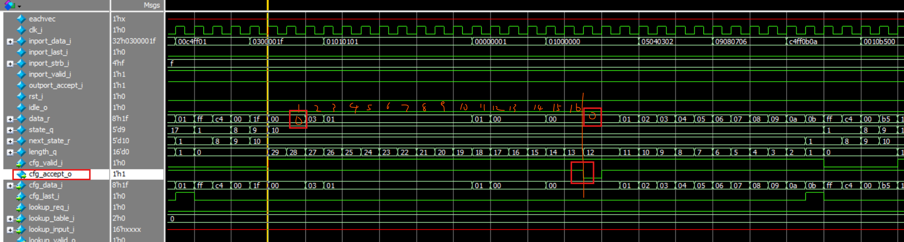

研究方法与过程
解析过程仿真：

Slide 8
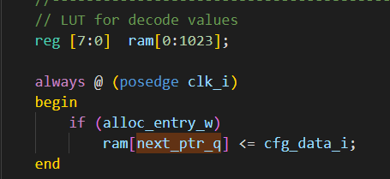
研究方法与过程
2. jpeg_dht：
2.2.可写哈夫曼表构建过程：
5.构建查找表
创建的ram大小为8×1024，最多可存1024个码
next_ptr_q自增 将值表的内容依次写入
（由于ram大小 lookup_addr_r实际只需要10位，使用16位也许为了扩展）
Notes:
idx_q作为索引用于跟踪配置数据的位置，例如，当正常接收配置数据时，idx_q会递增，当遇到表结束或特定情况时会重置，确保配置数据按顺序处理。
这意味着在哈夫曼表的这个部分（y_dc相关部分），输入的编码的有效部分长度为6位，从最高位开始匹配到了第6位时找到了合适的范围，从而确定了编码的位数，之后就可以基于这个位数进行后续的查找地址生成等操作来获取对应的解码值。

Slide 9
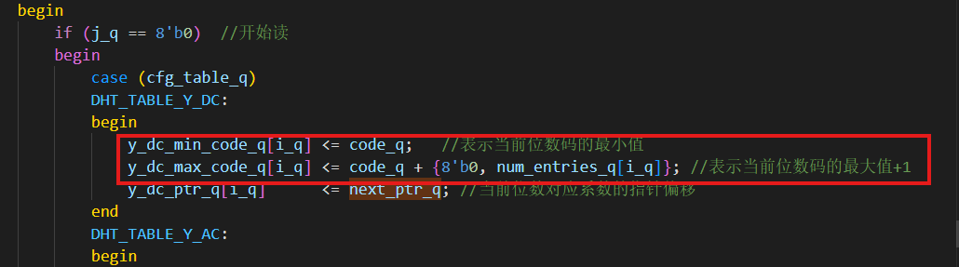
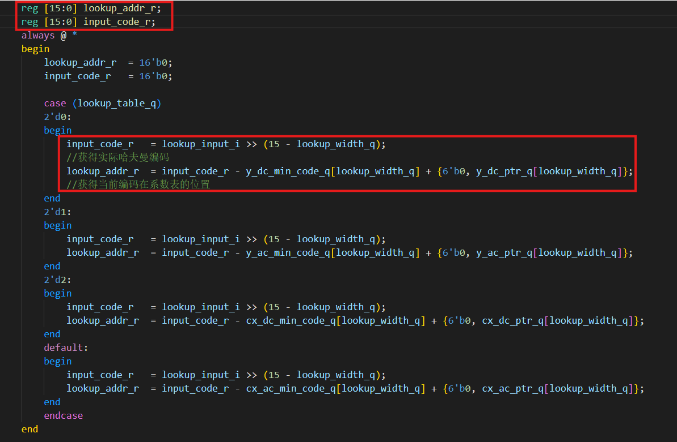
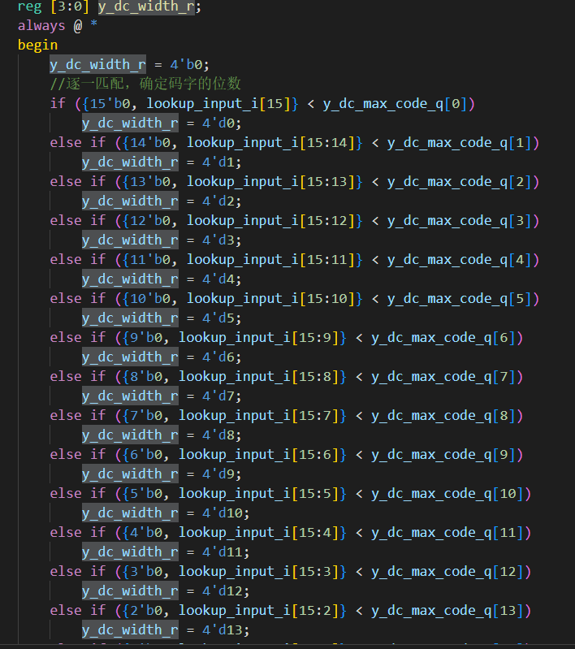
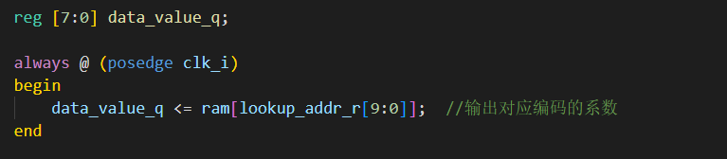
研究方法与过程
2. jpeg_dht：
2.2.可写哈夫曼表构建过程：
6.查找表解码流程
在解析位表值表时，记录了每个位数码的最大值（+1操作以包含最大值）
还记录了每个位数码第一位的存储位置
查找流程：
lookup_input_i 每次传入16bit，查找最短匹配的位序列，
识别出一个变长的huffman码。接下来会生成查找地址
lookup_addr_r，通过查找地址查找ram，输出解码值
Notes:
idx_q作为索引用于跟踪配置数据的位置，例如，当正常接收配置数据时，idx_q会递增，当遇到表结束或特定情况时会重置，确保配置数据按顺序处理。
这意味着在哈夫曼表的这个部分（y_dc相关部分），输入的编码的有效部分长度为6位，从最高位开始匹配到了第6位时找到了合适的范围，从而确定了编码的位数，之后就可以基于这个位数进行后续的查找地址生成等操作来获取对应的解码值。

Slide 10
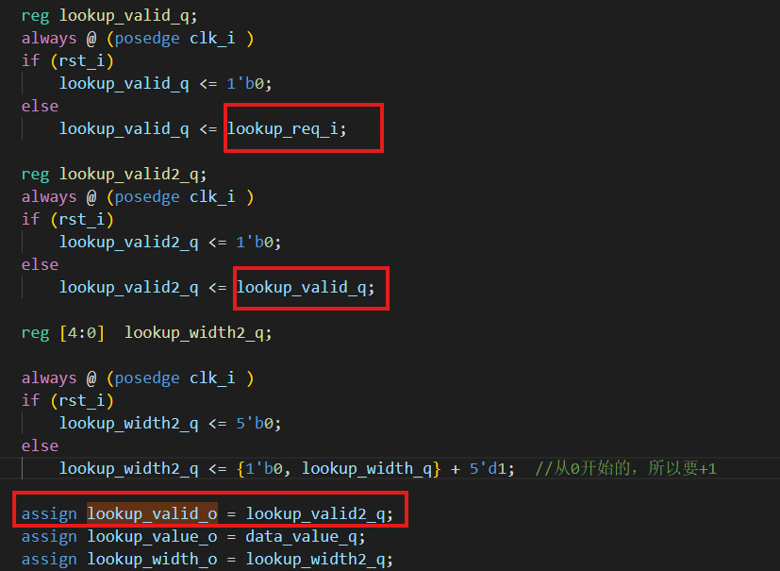
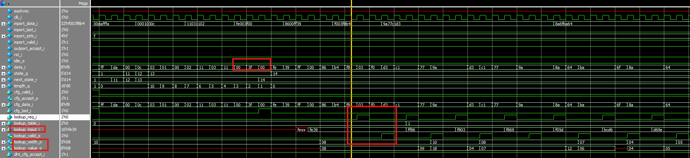
研究方法与过程
2. jpeg_dht：

Slide 11
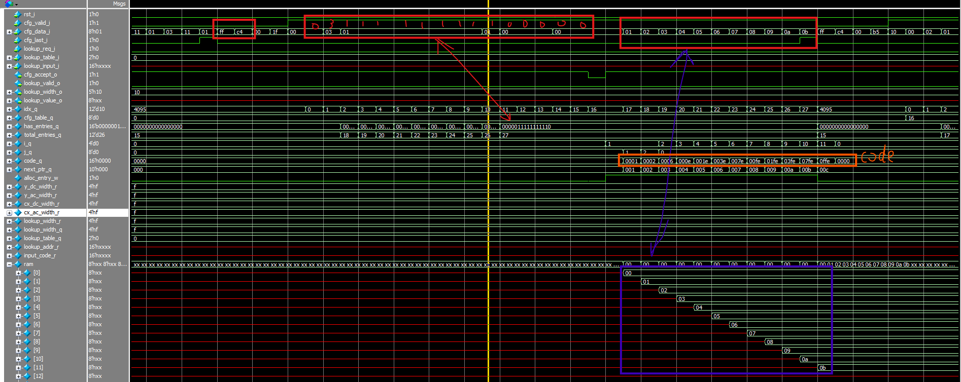
研究方法与过程
2. jpeg_dht：

Slide 12
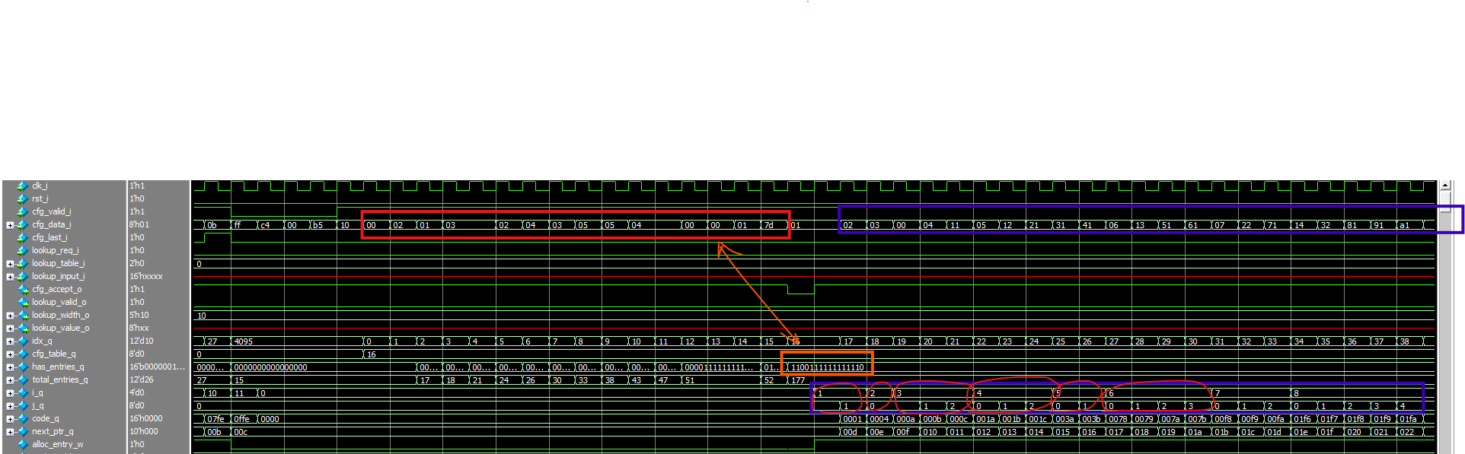
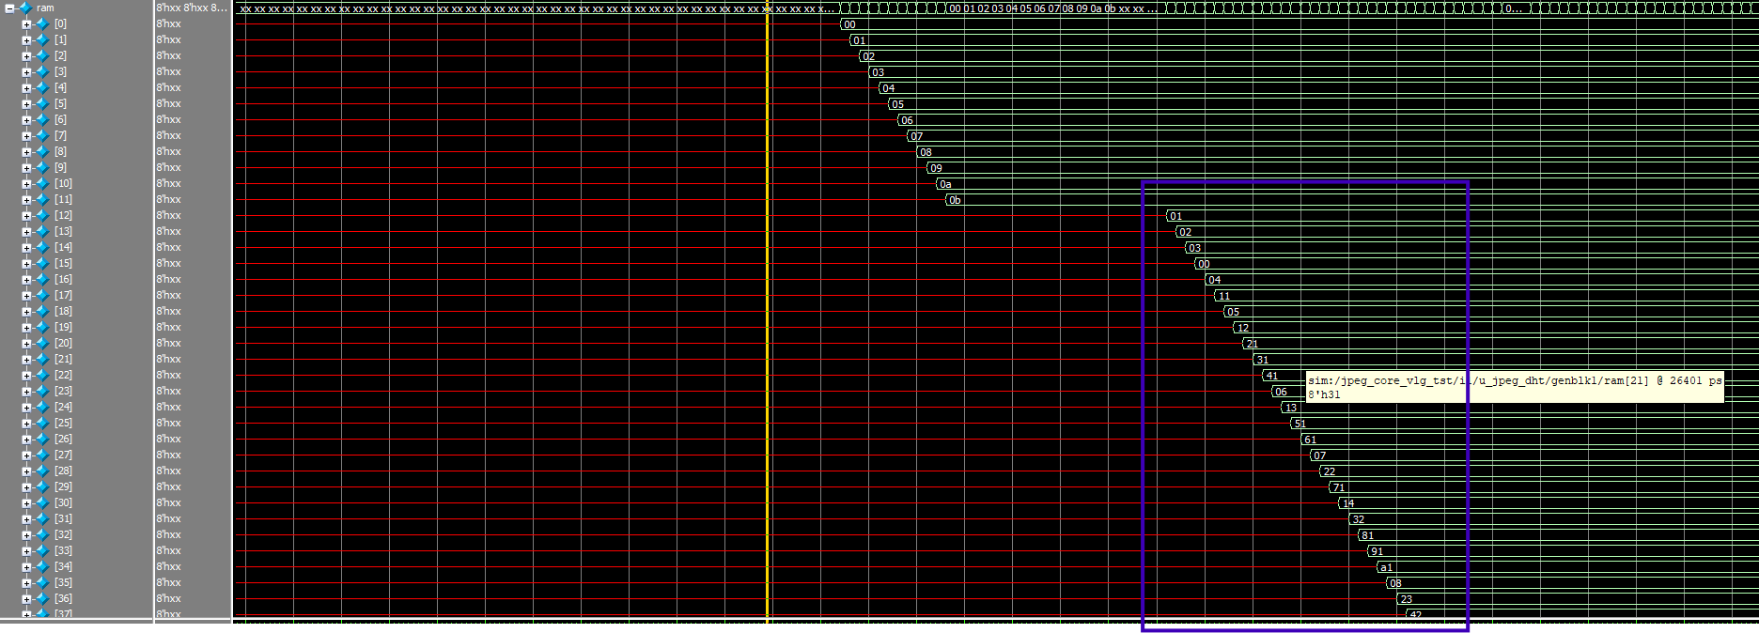
研究方法与过程
2. jpeg_dht：

Slide 13
研究方法与过程
研究成果与展示
02
mif中jpeg码流的显示调试

Slide 14
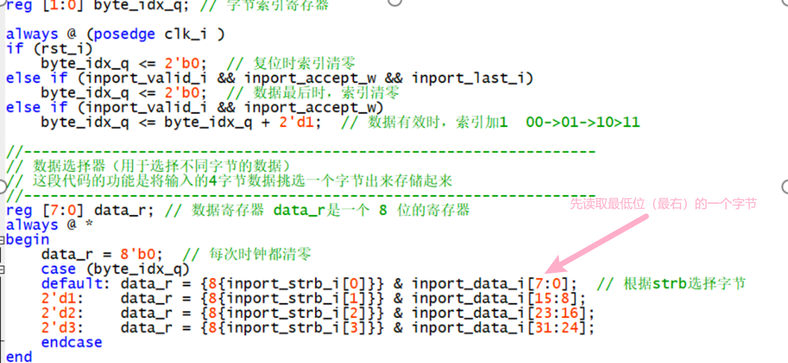
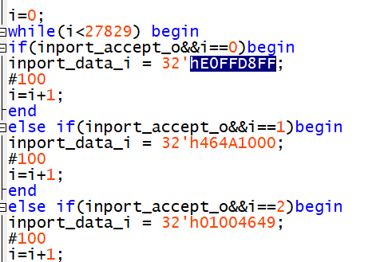
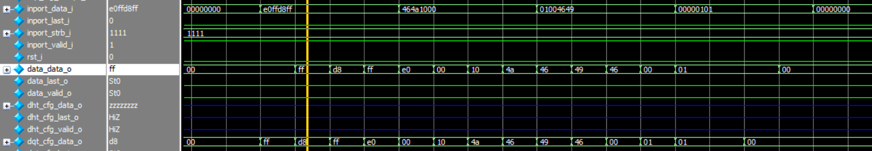
研究方法与过程
1.jpeg图片转mif文件
在vt文件中，我们发现jpeg码流是以字节为单位反序输入的，后续的读写代码再转化为正序。

Slide 15
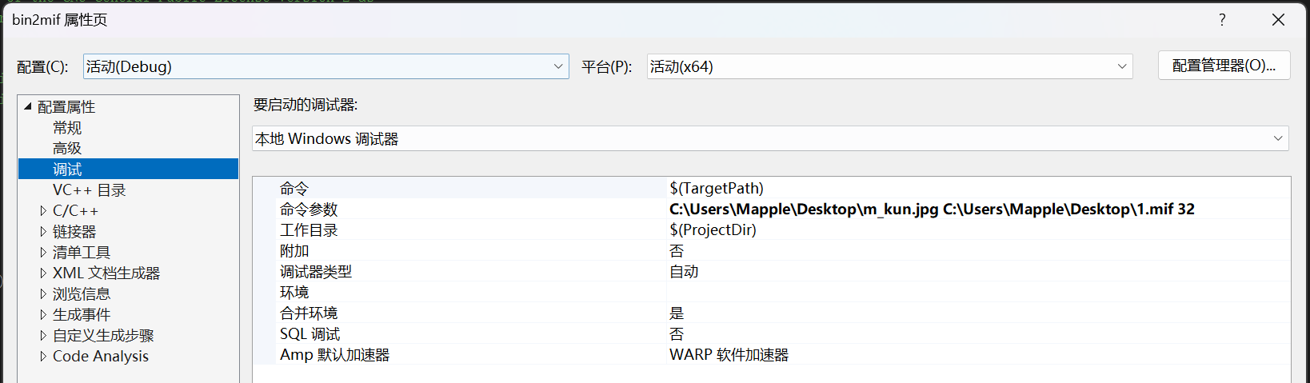
研究方法与过程
1.jpeg图片转mif文件
（1）参考https://blog.csdn.net/2301_78994546/article/details/144735420使用c语言进行jpeg到mif的转化。

Slide 16
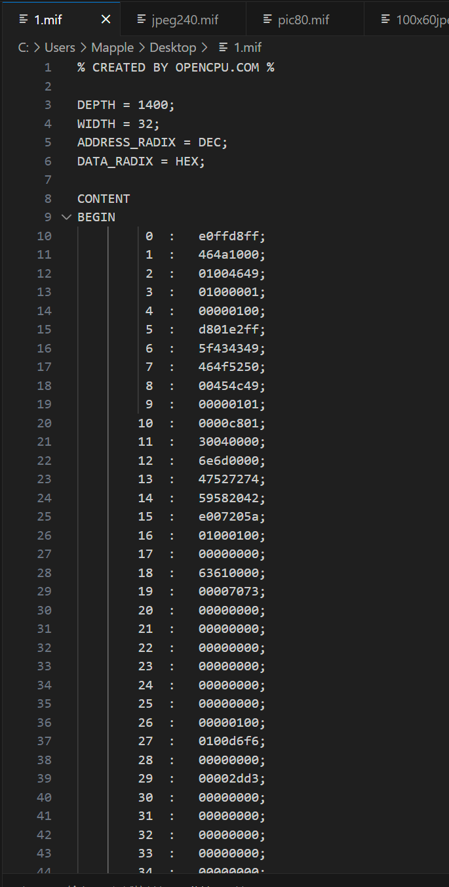
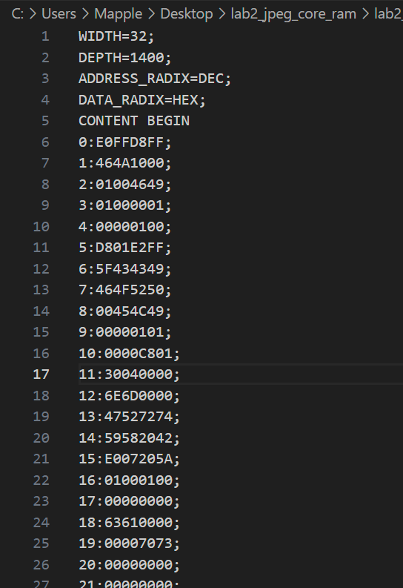
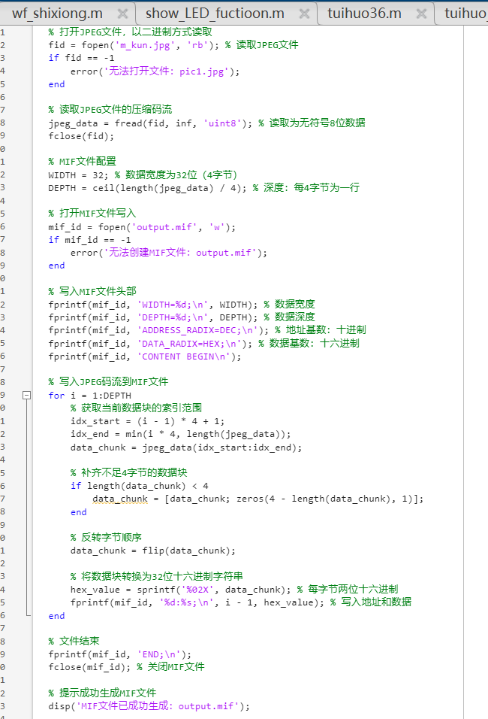
研究方法与过程
1.jpeg图片转mif文件
（2）使用matlab代码实现jpeg到mif的转化。
左为c语言转化结果，右为matlab转化结果，发现是一致的

Slide 17
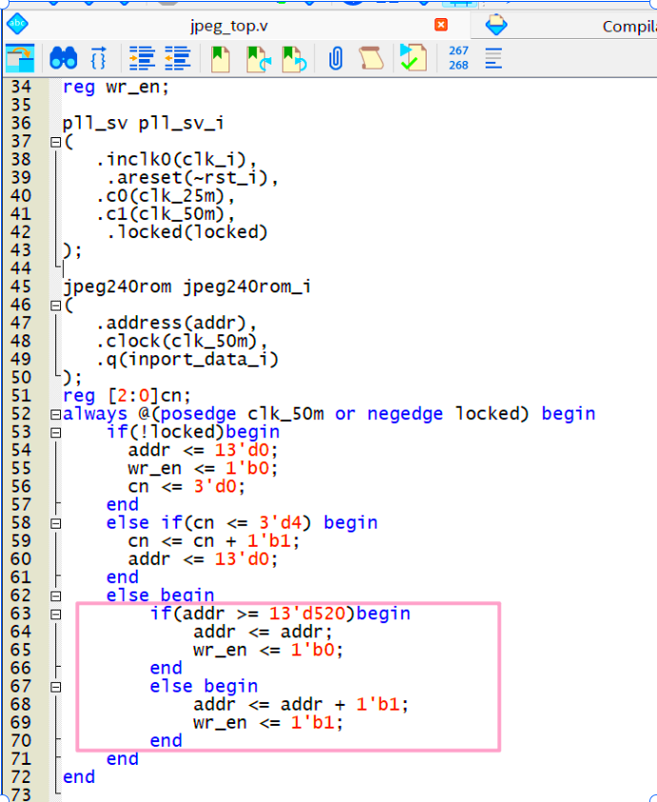
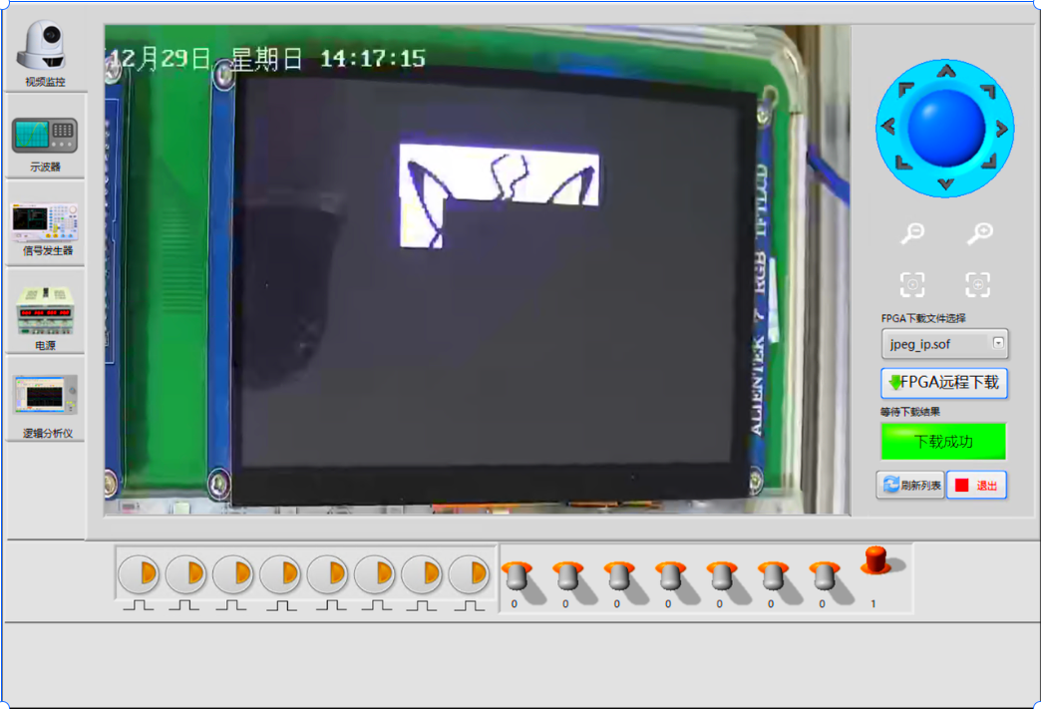
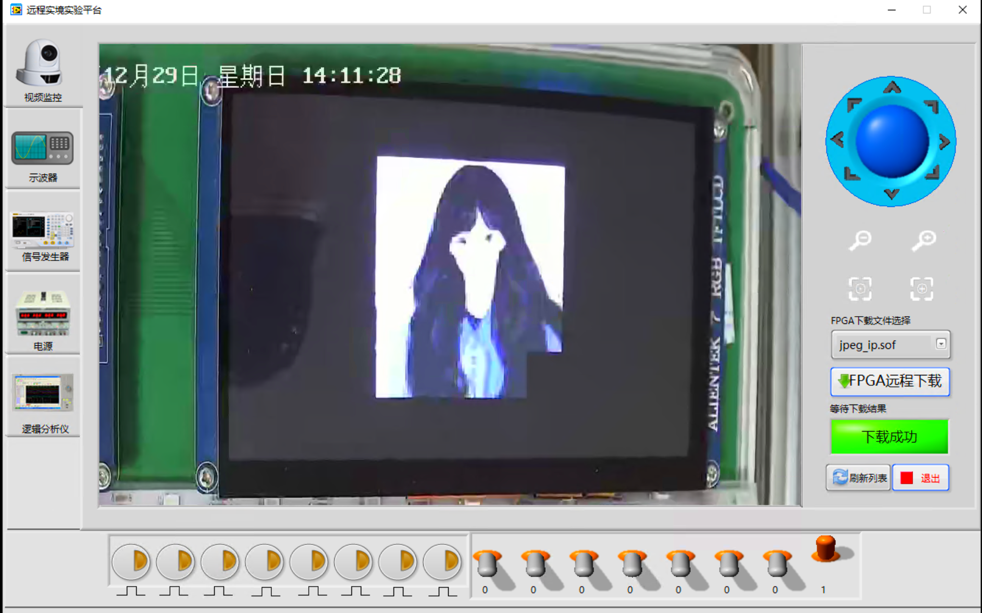
研究方法与过程
2.代码调试
问题1：不完全显示
发现出现了不完全显示的问题，怀疑是address的位宽不够，检查代码发现，实际为代码中地址设置了截至的长度，修改之后显示正常。address的位宽为12位，目前是够用的。

Slide 18
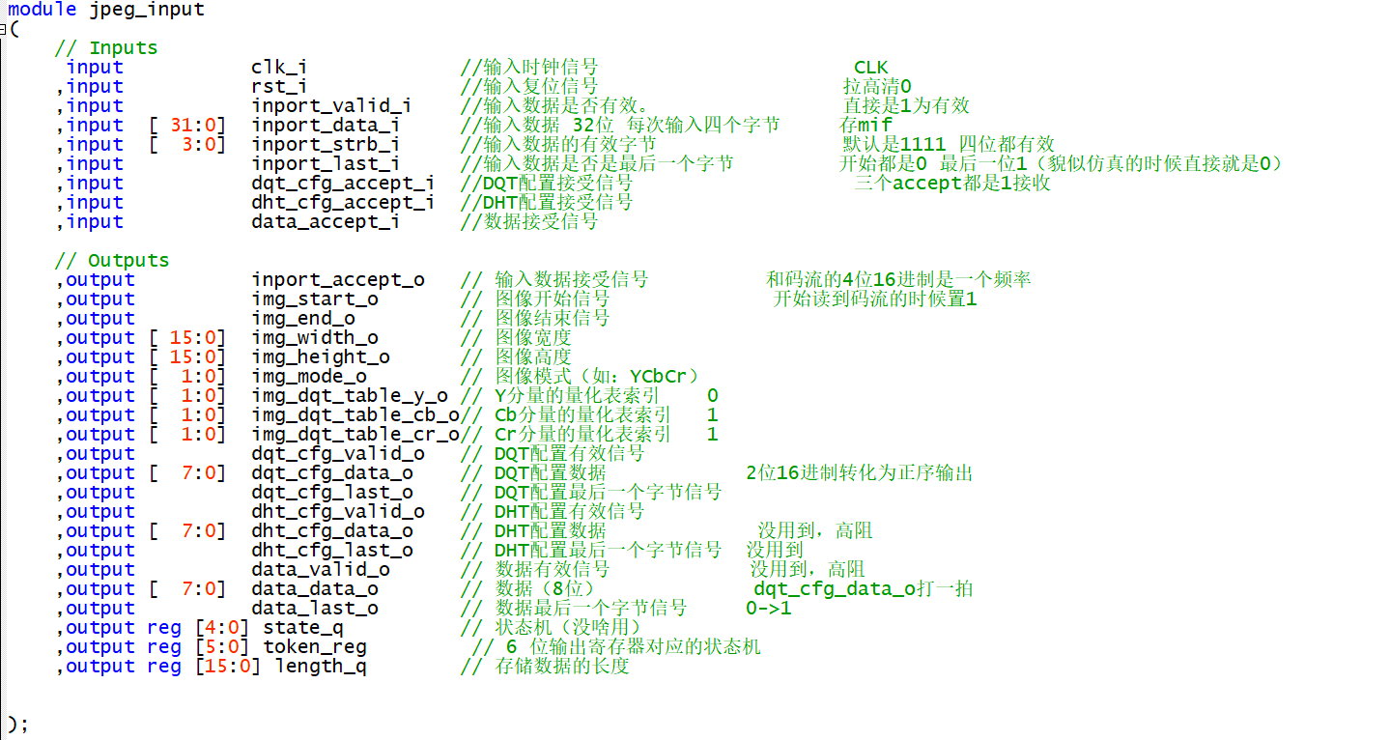
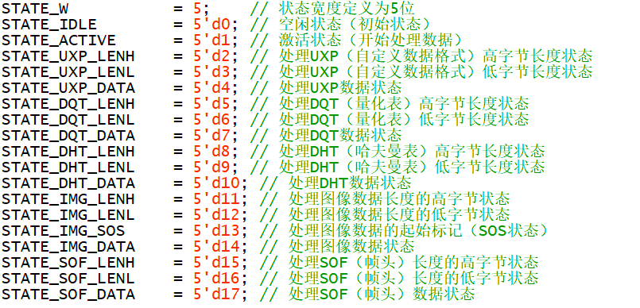
2.代码调试之jpeg_input
问题2：length_q赋值不正确（可能不影响）
研究方法与过程
2.代码调试之jpeg_input
问题2：length_q赋值不正确（可能不影响）
模块分析：
jpeg_input这个模块的核心作用是从输入数据流中接收 JPEG 图像数据，解析图像头信息（如图像尺寸、色彩模式等），并按照 JPEG 解码的要求处理量化表（DQT）和哈夫曼表（DHT）等配置信息，同时提供图像的相关数据输出。
通过状态机控制，模块能够按照 JPEG 格式的结构顺序逐步处理输入的数据流。

Slide 19
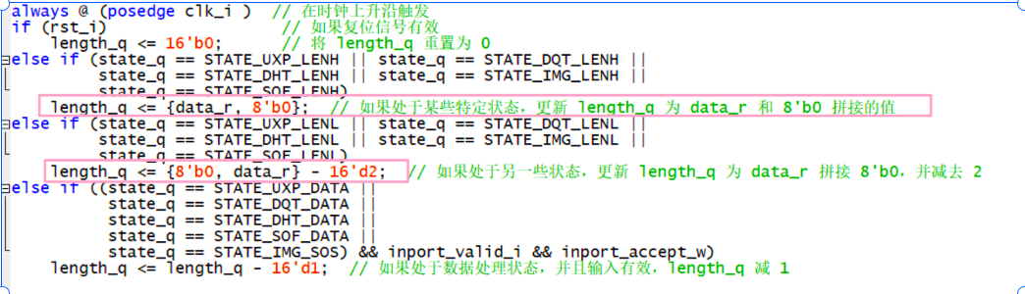
研究方法与过程
2.代码调试之jpeg_input
问题2：length_q赋值不正确（可能不影响）
length_q的错误的分析：
（1）length_q在jpeg_input代码中主要是读取每个标志位之后的该段的长度信息（2字节），知道段的结束，根据段结束来改变状态机的状态。
（2）length_q需要拼接两个字节的长度信息，但是代码中默认了高位为0，只读取了低位的长度信息，对于长度小于11111111（b）=255（d）没有影响，对于大于255的长度有影响。
（3）实际实验中确实没有超出这个范围。

Slide 20
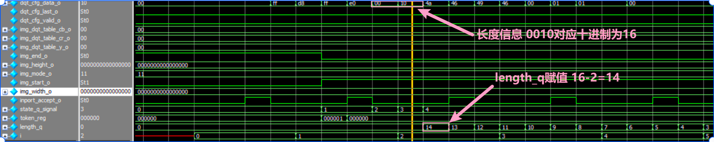
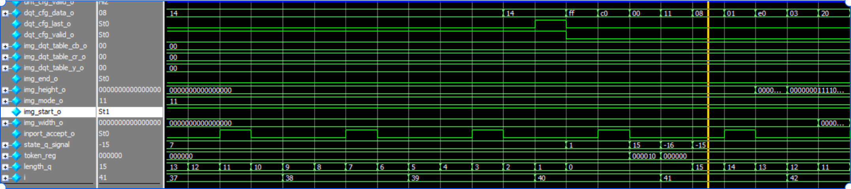
研究方法与过程
2.代码调试之jpeg_input
问题2：length_q赋值不正确（可能不影响）

Slide 21
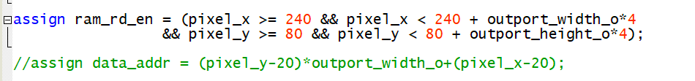
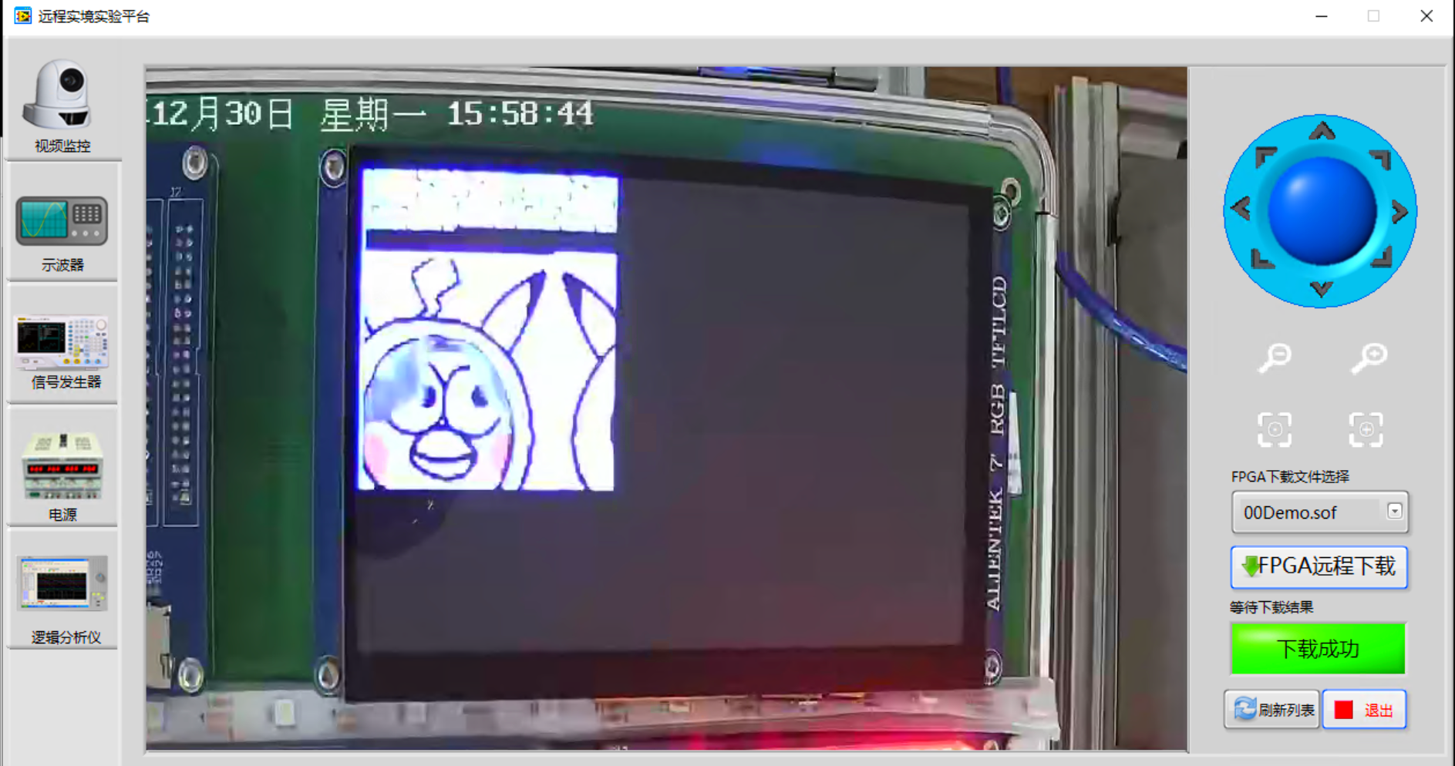
研究方法与过程
2.代码调试之jpeg_in_top
问题3：显示区域偏移
显示x和y都存在错位现象

Slide 22
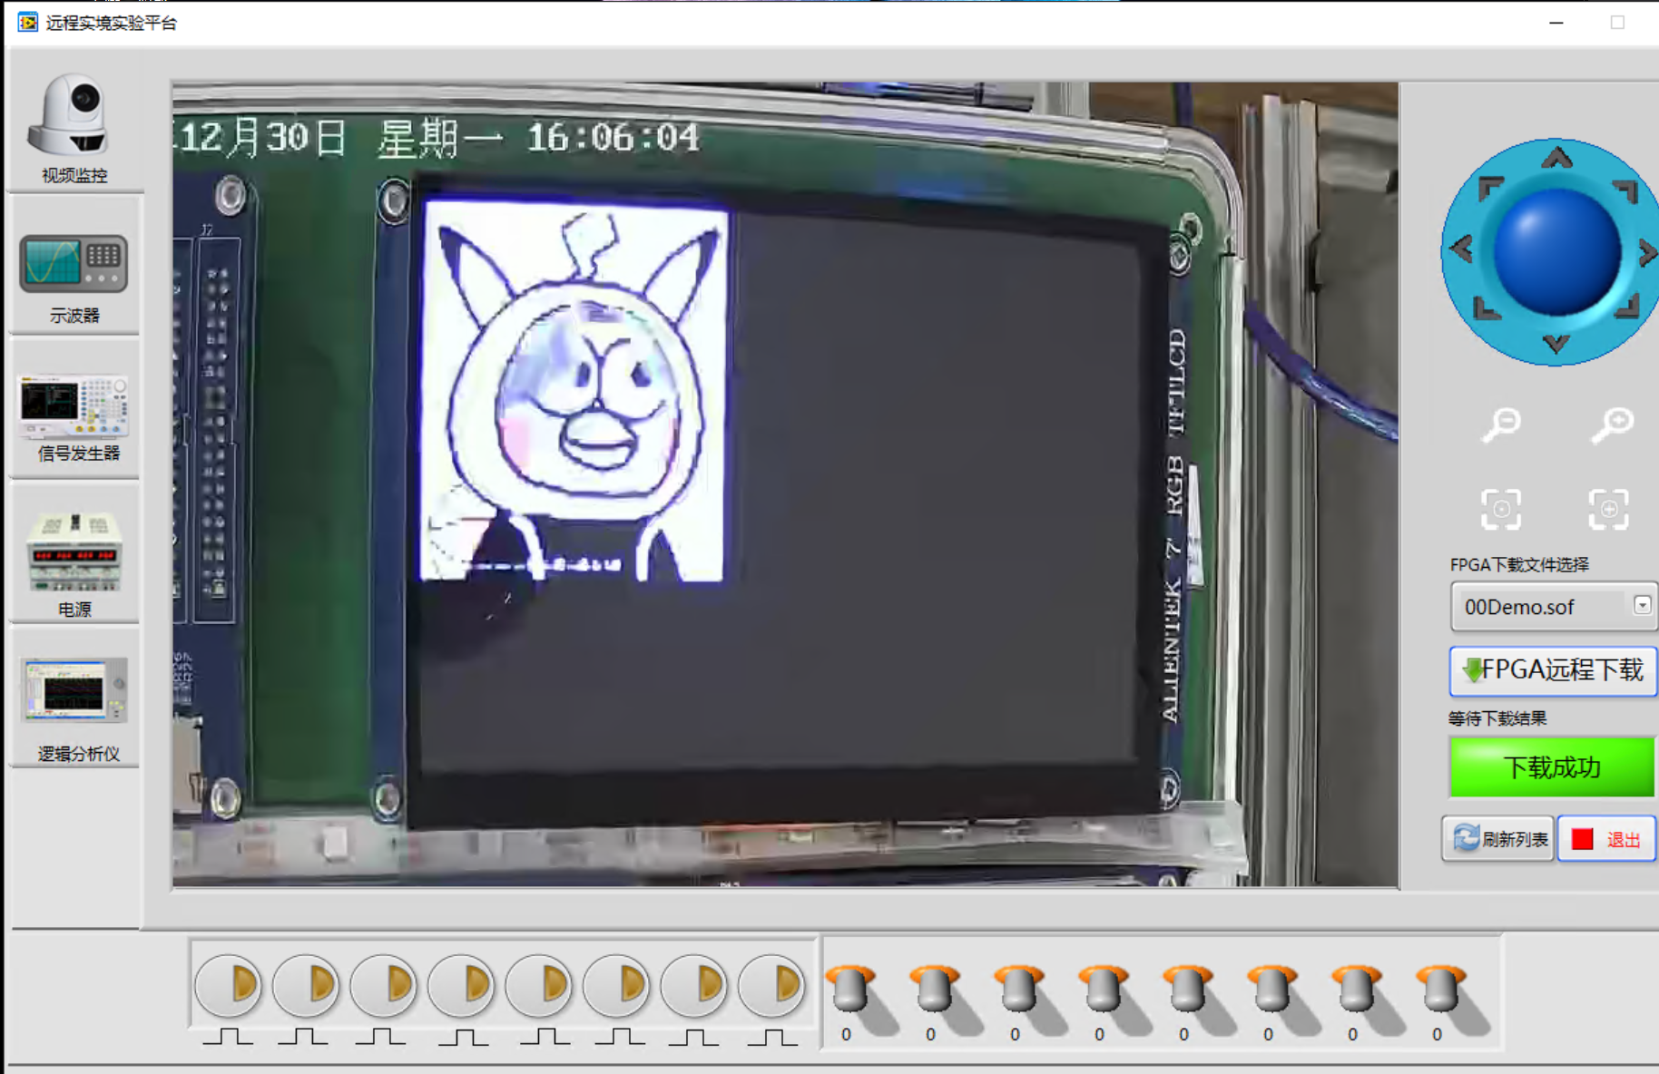
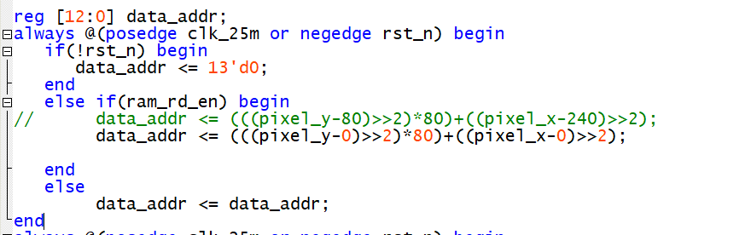
研究方法与过程
2.代码调试之jpeg_in_top
问题3：显示区域偏移
分析：图片显示的偏移量置0，实现左上角显示

Slide 23
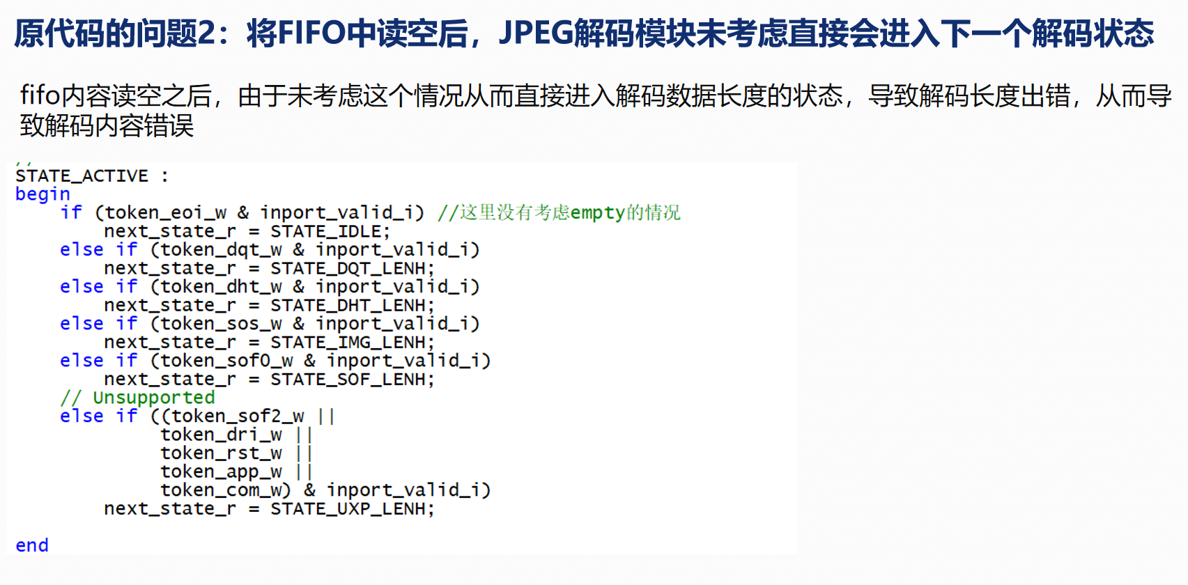
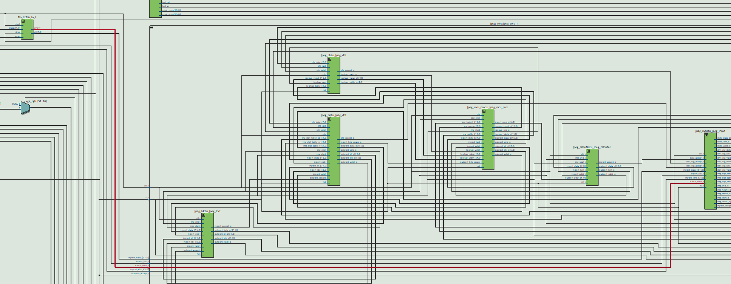
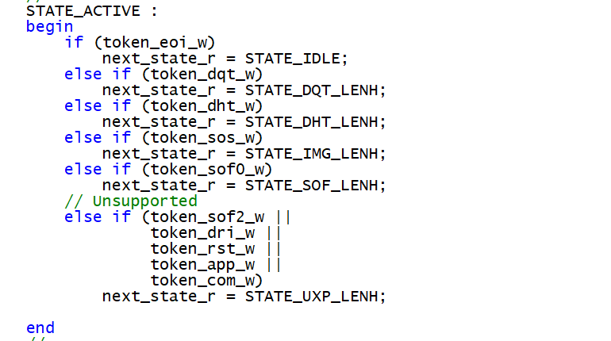
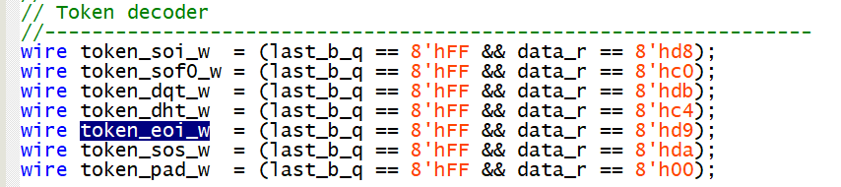
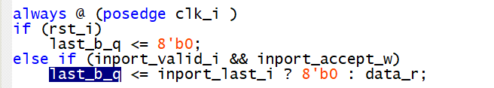
2.代码调试之jpeg_input
代码fifo读空的问题是否存在
研究方法与过程
fifo的empty
连着jpeg_input的input_valid
原代码empty
last_b_q的赋值已要求input_valid_i为非0

Slide 24
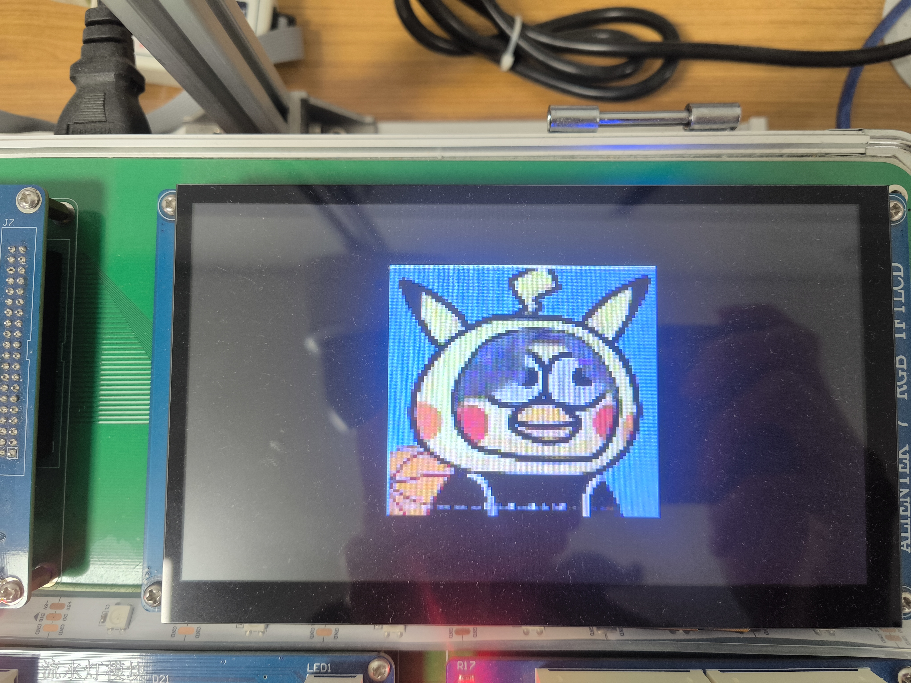

研究方法与过程
3.最终效果：
PS：远程实验平台关门了，最新照片没拍到

Slide 25
03
创新部分
——基于SD卡的读取对JPEG文件进行解码

Slide 26
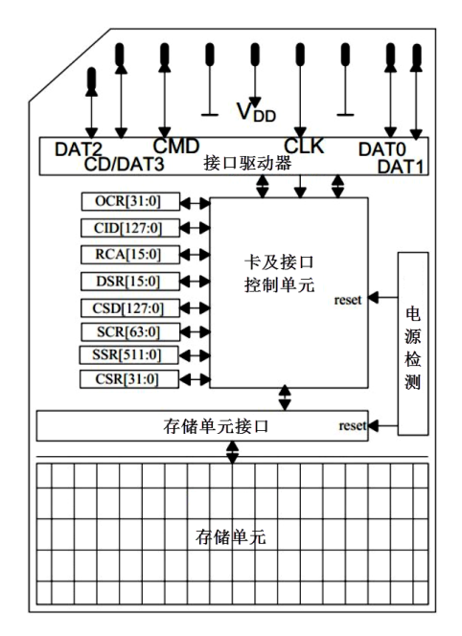

1
创新部分
1.SD卡的认识
SD卡从物理结构看包括5个部分，分别为存储单元、存储单元接口、电源检测、卡及接口控制器和接口驱动器

Slide 27


1
创新部分
2.SD卡中JPEG的存储
使用winhex文件打开SD卡中的JPEG文件

Slide 28


1
创新部分
3.SD卡读取代码实现

Slide 29


1
创新部分
3.SD卡读取代码实现
读取部分代码

Slide 30



1
创新部分
3.SD卡读地址选取和图片更改
从WINHEX软件中，可以容易得到需要显示的两个图片的地址位置，将两个地址位置给入verilog代码中。然后绑定按键，通过按键状态来改变读取地址的位置，可以实现两张图片的切换。

Slide 31


1
创新部分
3.实验结果

Slide 32

THANK YOU
感谢观看

